Slide 1
2020年7月1日星期三 五月十一常年期第十三周
天主教香港聖經協會
「讀主言‧入主心」聖經金句日曆
手機接收金句:Whatsapp 9854 7532 facebook.com/HKCBA1973

Slide 2
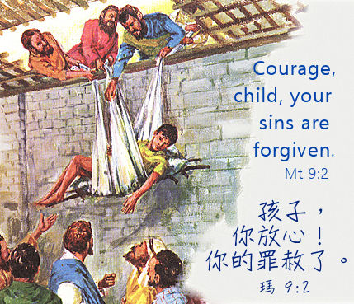
2020年7月2日星期四 五月十二
天主教香港聖經協會
「讀主言‧入主心」聖經金句日曆
手機接收金句:Whatsapp 9854 7532 facebook.com/HKCBA1973

Slide 3
天主教香港聖經協會
「讀主言‧入主心」聖經金句日曆
2020年7月3日星期五 五月十三聖多默 (宗徒) 慶日
手機接收金句:Whatsapp 9854 7532 facebook.com/HKCBA1973

Slide 4
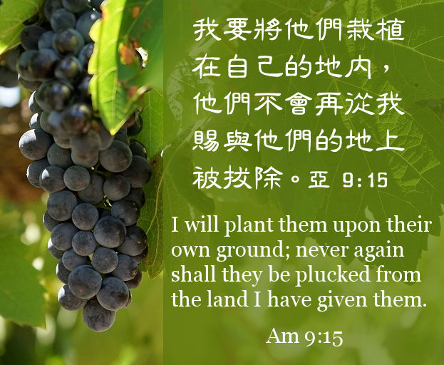
2020年7月4日星期六 五月十四常年期第十三周
天主教香港聖經協會
「讀主言‧入主心」聖經金句日曆
手機接收金句:Whatsapp 9854 7532 facebook.com/HKCBA1973

Slide 5
2020年7月5日主日 五月十五常年期第十四主日
天主教香港聖經協會
「讀主言‧入主心」聖經金句日曆
手機接收金句:Whatsapp 9854 7532 facebook.com/HKCBA1973

Slide 6
2020年7月6日星期一 小暑 五月十六常年期第十四周
天主教香港聖經協會
「讀主言‧入主心」聖經金句日曆
手機接收金句:Whatsapp 9854 7532 facebook.com/HKCBA1973

Slide 7
2020年7月7日星期二 五月十七
天主教香港聖經協會
「讀主言‧入主心」聖經金句日曆
手機接收金句:Whatsapp 9854 7532 facebook.com/HKCBA1973

Slide 8
2020年7月8日星期三 五月十八
天主教香港聖經協會
「讀主言‧入主心」聖經金句日曆
手機接收金句:Whatsapp 9854 7532 facebook.com/HKCBA1973

Slide 9
2020年7月9日星期四 五月十九中華諸聖及真福 (殉道) 慶日
天主教香港聖經協會
「讀主言‧入主心」聖經金句日曆
手機接收金句:Whatsapp 9854 7532 facebook.com/HKCBA1973

Slide 10
2020年7月10日星期五 五月二十常年期第十四周
天主教香港聖經協會
「讀主言‧入主心」聖經金句日曆
手機接收金句:Whatsapp 9854 7532 facebook.com/HKCBA1973

Slide 11
2020年7月11日星期六 五月廿一聖本篤 (院長) 紀念
天主教香港聖經協會
「讀主言‧入主心」聖經金句日曆
手機接收金句:Whatsapp 9854 7532 facebook.com/HKCBA1973

Slide 12
2020年7月12日主日 五月廿二常年期第十五主日
天主教香港聖經協會
「讀主言‧入主心」聖經金句日曆
手機接收金句:Whatsapp 9854 7532 facebook.com/HKCBA1973

Slide 13
2020年7月13日星期一 五月廿三常年期第十五周
天主教香港聖經協會
「讀主言‧入主心」聖經金句日曆
手機接收金句:Whatsapp 9854 7532 facebook.com/HKCBA1973

Slide 14
2020年7月14日星期二 五月廿四
天主教香港聖經協會
「讀主言‧入主心」聖經金句日曆
手機接收金句:Whatsapp 9854 7532 facebook.com/HKCBA1973

Slide 15
2020年7月15日星期三 五月廿五聖文德 (主教、聖師) 紀念
天主教香港聖經協會
「讀主言‧入主心」聖經金句日曆
手機接收金句:Whatsapp 9854 7532 facebook.com/HKCBA1973

Slide 16
2020年7月16日星期四 五月廿六常年期第十五周
天主教香港聖經協會
「讀主言‧入主心」聖經金句日曆
手機接收金句:Whatsapp 9854 7532 facebook.com/HKCBA1973

Slide 17
2020年7月17日星期五 五月廿七
天主教香港聖經協會
「讀主言‧入主心」聖經金句日曆
手機接收金句:Whatsapp 9854 7532 facebook.com/HKCBA1973

Slide 18
2020年7月18日星期六 五月廿八
天主教香港聖經協會
「讀主言‧入主心」聖經金句日曆
手機接收金句:Whatsapp 9854 7532 facebook.com/HKCBA1973

Slide 19
2020年7月19日主日 五月廿九常年期第十六主日
天主教香港聖經協會
「讀主言‧入主心」聖經金句日曆
手機接收金句:Whatsapp 9854 7532 facebook.com/HKCBA1973

Slide 20
2020年7月20日星期一 五月三十常年期第十六周
天主教香港聖經協會
「讀主言‧入主心」聖經金句日曆
手機接收金句:Whatsapp 9854 7532 facebook.com/HKCBA1973

Slide 21
2020年7月21日星期二 六月初一
天主教香港聖經協會
「讀主言‧入主心」聖經金句日曆
手機接收金句:Whatsapp 9854 7532 facebook.com/HKCBA1973

Slide 22
2020年7月22日星期三 大暑 六月初二 聖瑪利亞瑪達肋納 慶日
天主教香港聖經協會
「讀主言‧入主心」聖經金句日曆
手機接收金句:Whatsapp 9854 7532 facebook.com/HKCBA1973

Slide 23
2020年7月23日星期四 六月初三常年期第十六周
天主教香港聖經協會
「讀主言‧入主心」聖經金句日曆
手機接收金句:Whatsapp 9854 7532 facebook.com/HKCBA1973

Slide 24
2020年7月24日星期五 六月初四
天主教香港聖經協會
「讀主言‧入主心」聖經金句日曆
手機接收金句:Whatsapp 9854 7532 facebook.com/HKCBA1973

Slide 25
2020年7月25日星期六 六月初五聖雅各伯 (宗徒) 慶日
天主教香港聖經協會
「讀主言‧入主心」聖經金句日曆
手機接收金句:Whatsapp 9854 7532 facebook.com/HKCBA1973

Slide 26
2020年7月26日主日 六月初六常年期第十七主日
天主教香港聖經協會
「讀主言‧入主心」聖經金句日曆
手機接收金句:Whatsapp 9854 7532 facebook.com/HKCBA1973

Slide 27
2020年7月27日星期一 六月初七常年期第十七周
天主教香港聖經協會
「讀主言‧入主心」聖經金句日曆
手機接收金句:Whatsapp 9854 7532 facebook.com/HKCBA1973

Slide 28
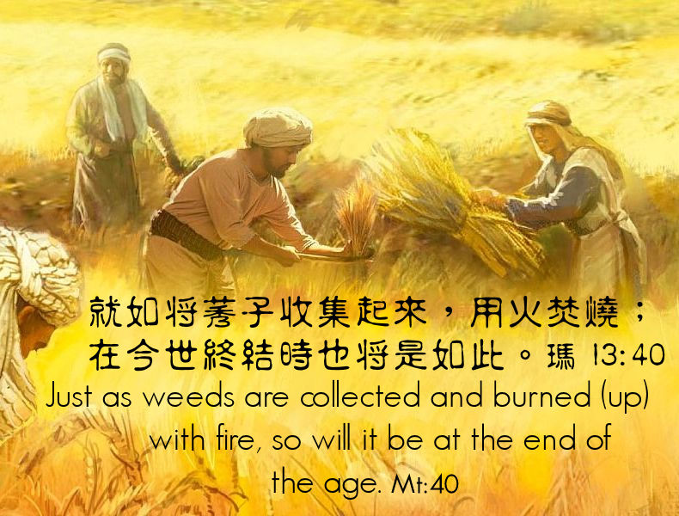
2020年7月28日星期二 六月初八
天主教香港聖經協會
「讀主言‧入主心」聖經金句日曆
手機接收金句:Whatsapp 9854 7532 facebook.com/HKCBA1973

Slide 29
2020年7月29日星期三 六月初九聖瑪爾大 紀念
天主教香港聖經協會
「讀主言‧入主心」聖經金句日曆
手機接收金句:Whatsapp 9854 7532 facebook.com/HKCBA1973

Slide 30
2020年7月30日星期四 六月初十
天主教香港聖經協會
「讀主言‧入主心」聖經金句日曆
手機接收金句:Whatsapp 9854 7532 facebook.com/HKCBA1973

Slide 31
2020年7月31日星期五 六月十一聖依納爵．羅耀拉 (司鐸) 紀念
天主教香港聖經協會
「讀主言‧入主心」聖經金句日曆
手機接收金句:Whatsapp 9854 7532 facebook.com/HKCBA1973

